Slide 1
AWS프로젝트 VPC
개인 프로젝트
임재근

Slide 2







ㅣ 목 차
1
구성도
5
Routing Table
2
VPC
6
NAT Gateway
3
Subnet
4
Internet Gateway
7
Bastion Host

Slide 3

구성도

Slide 4
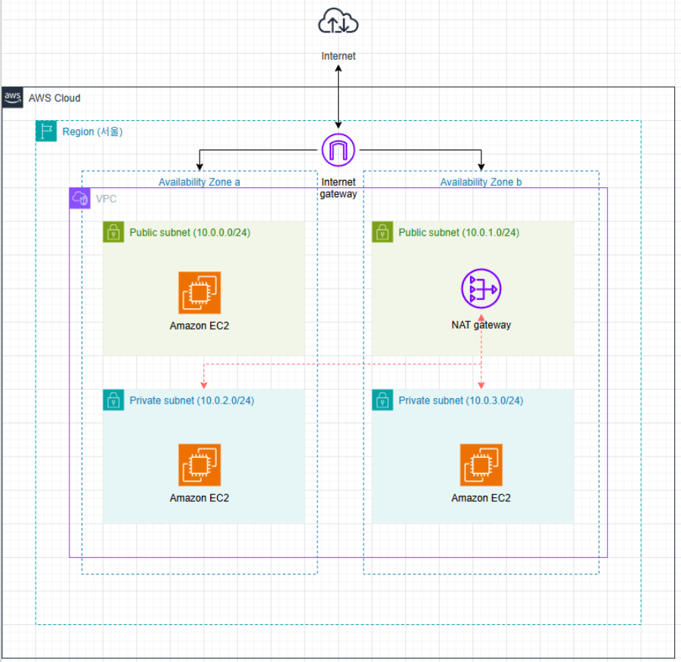
구성도

Slide 5
VPC

Slide 6
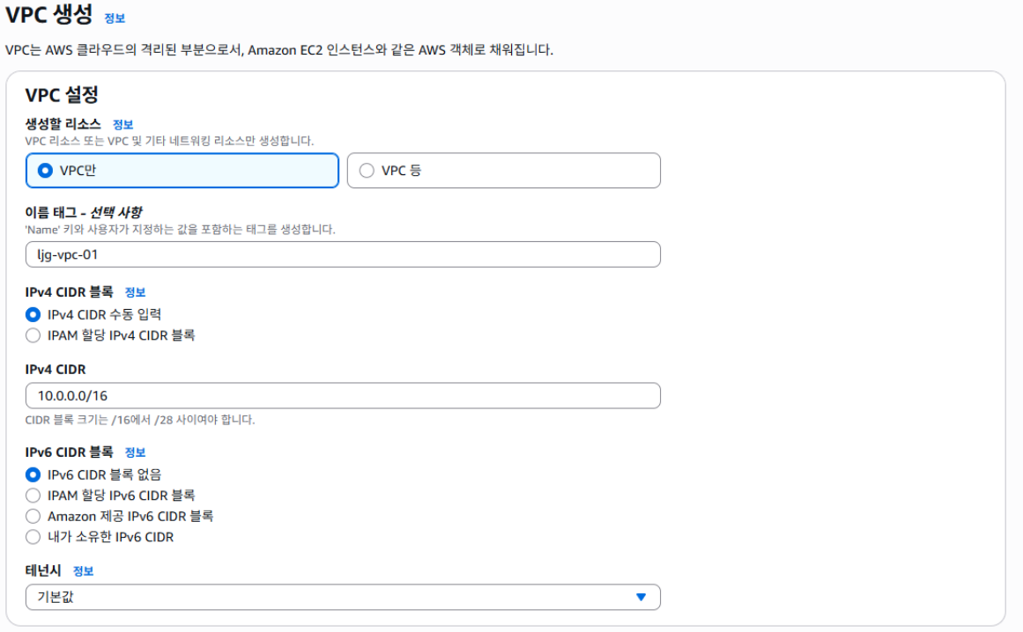
VPC

Slide 7
Subnet

Slide 8
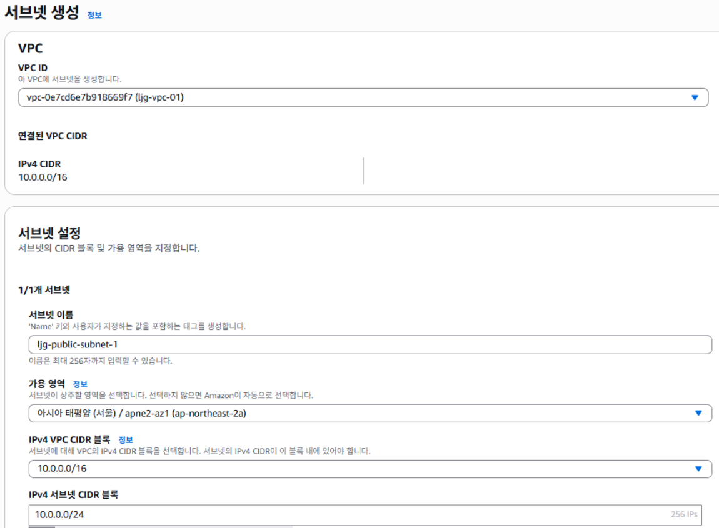
Subnet public 생성

Slide 9
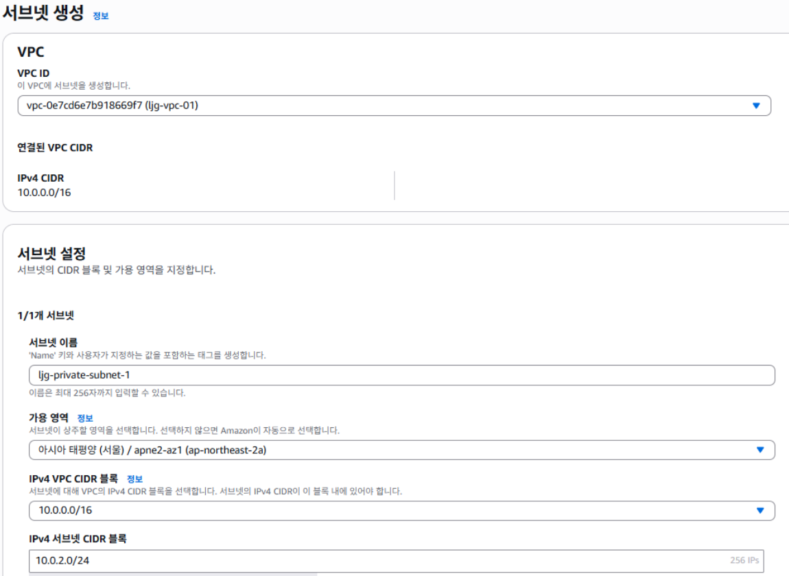
Subnet
Subnet private 생성

Slide 10
Internet Gateway

Slide 11
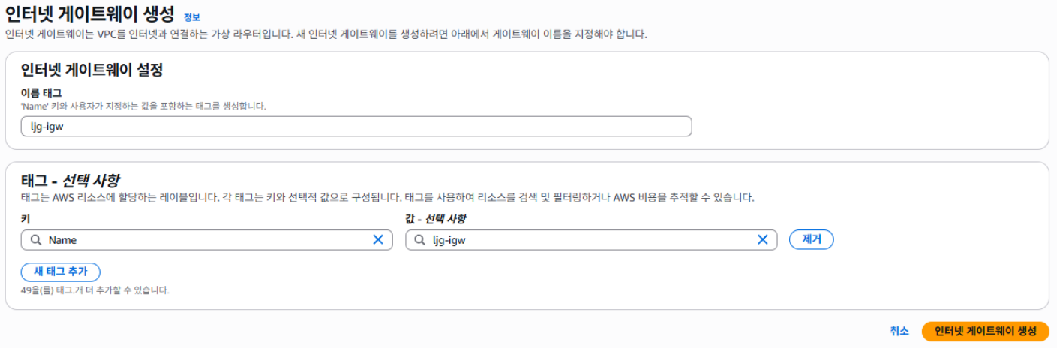
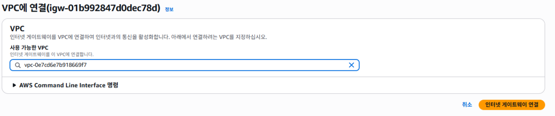
Internet Gateway 생성 후 VPC연결

Slide 12
NAT Gateway

Slide 13
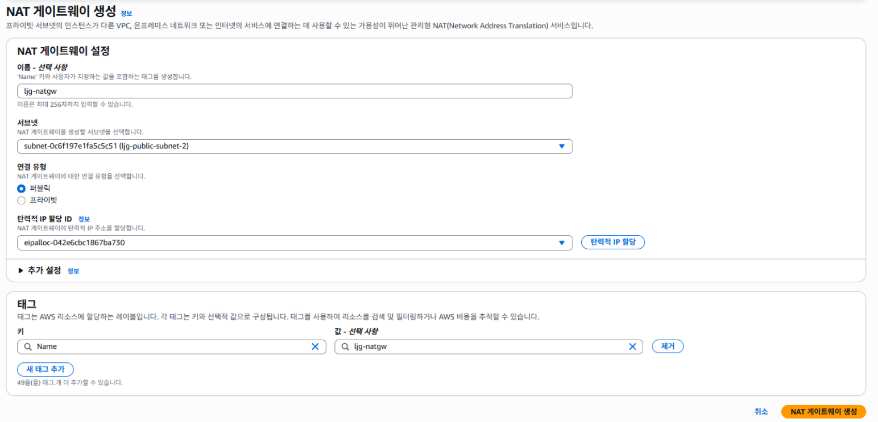
NAT Gateway 생성

Slide 14
Routing Table

Slide 15
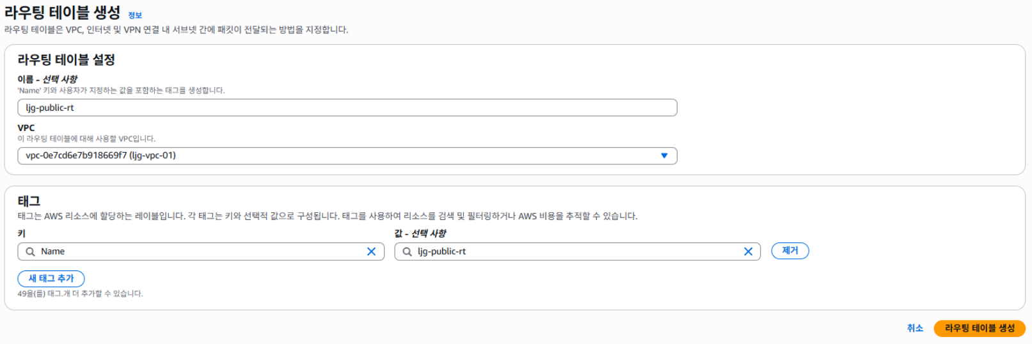
Routing Table 생성 (Public)

Slide 16
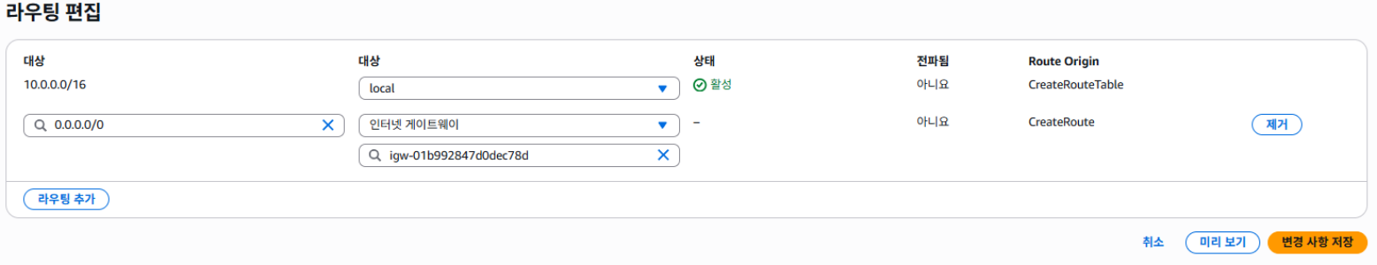
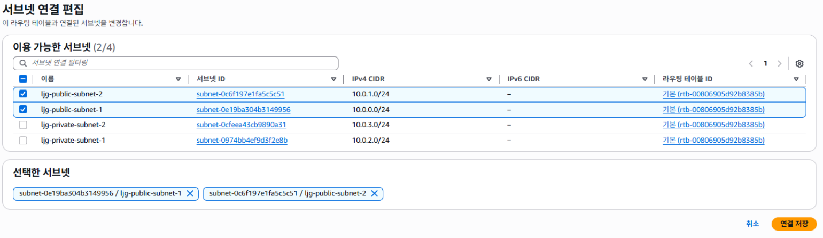
Routing 편집 & Subnet 편집

Slide 17

Routing Table 생성 (Private)

Slide 18
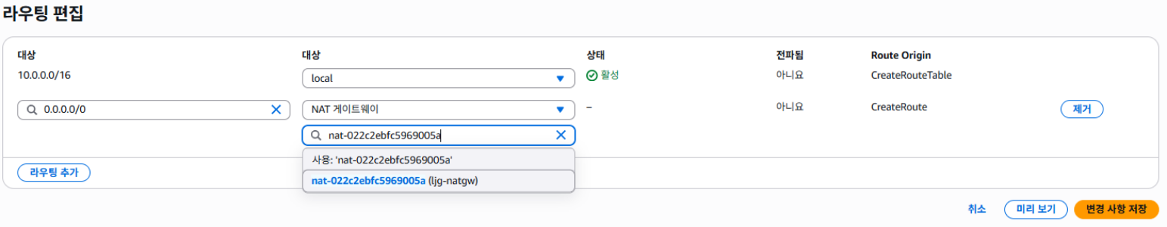
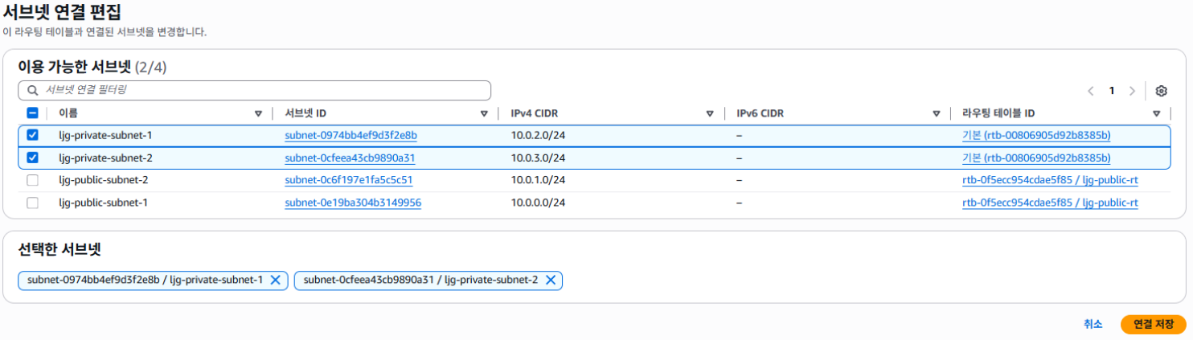
Routing 편집 & Subnet 편집

Slide 19
Bastion Host

Slide 20
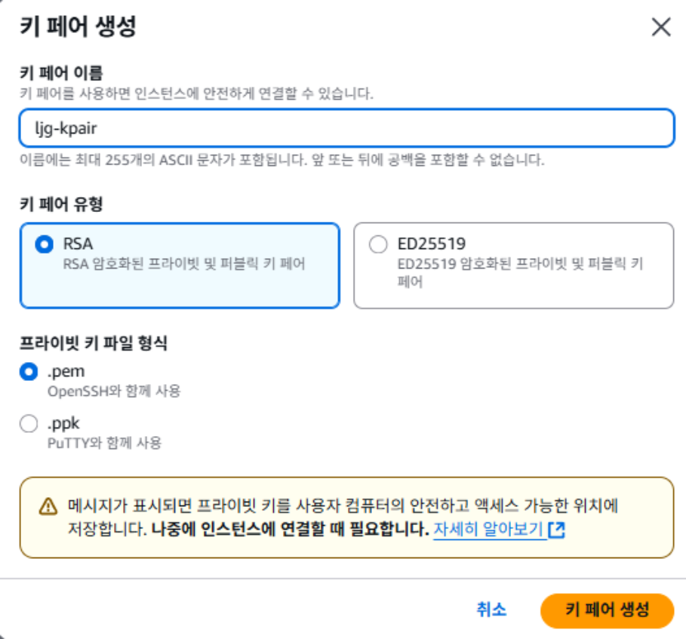
K-pair 생성

Slide 21
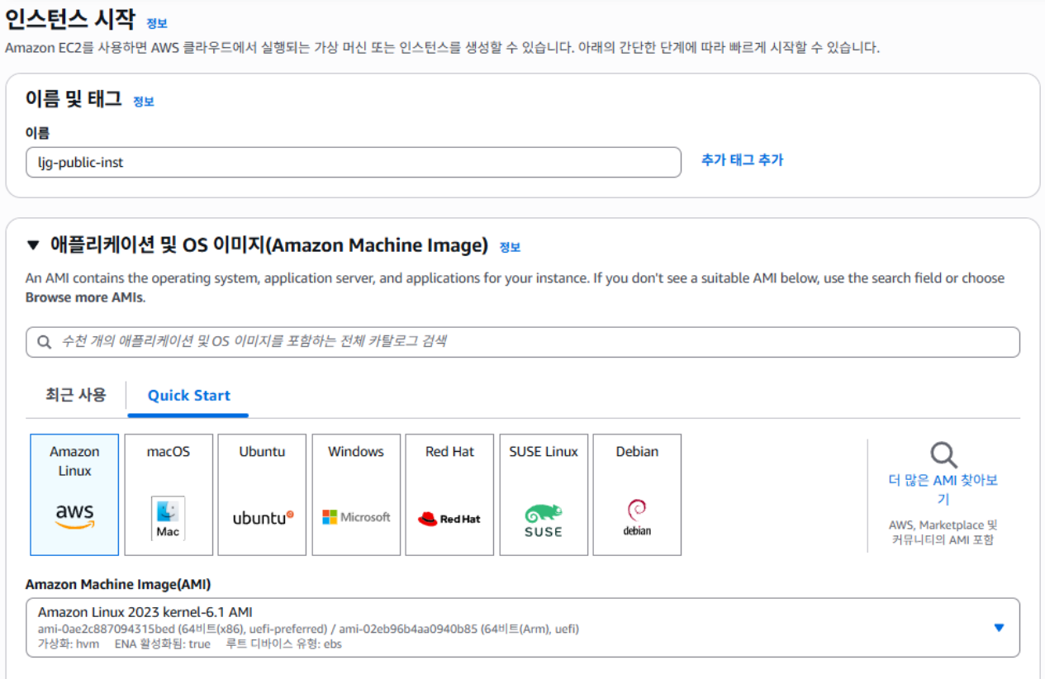
Public 인스턴스 생성

Slide 22
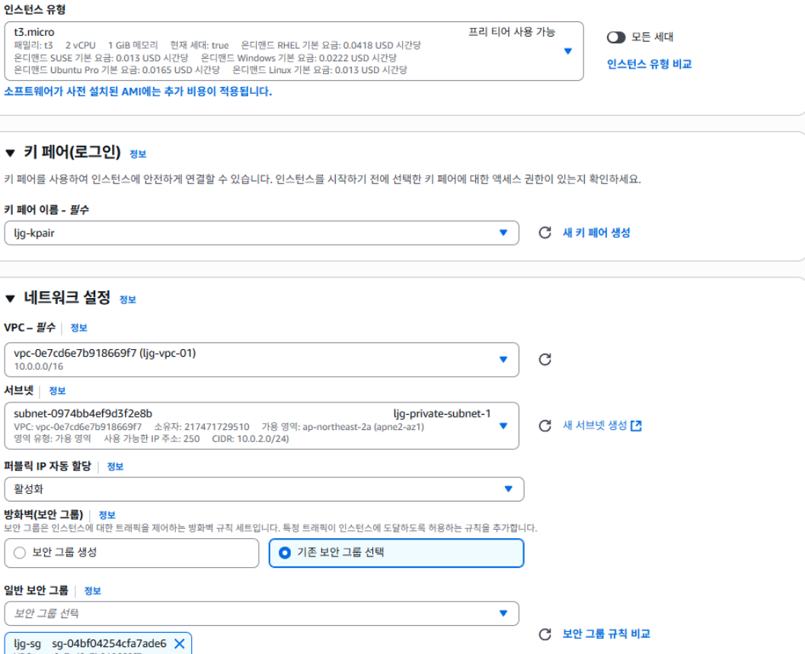
Public 인스턴스 생성

Slide 23
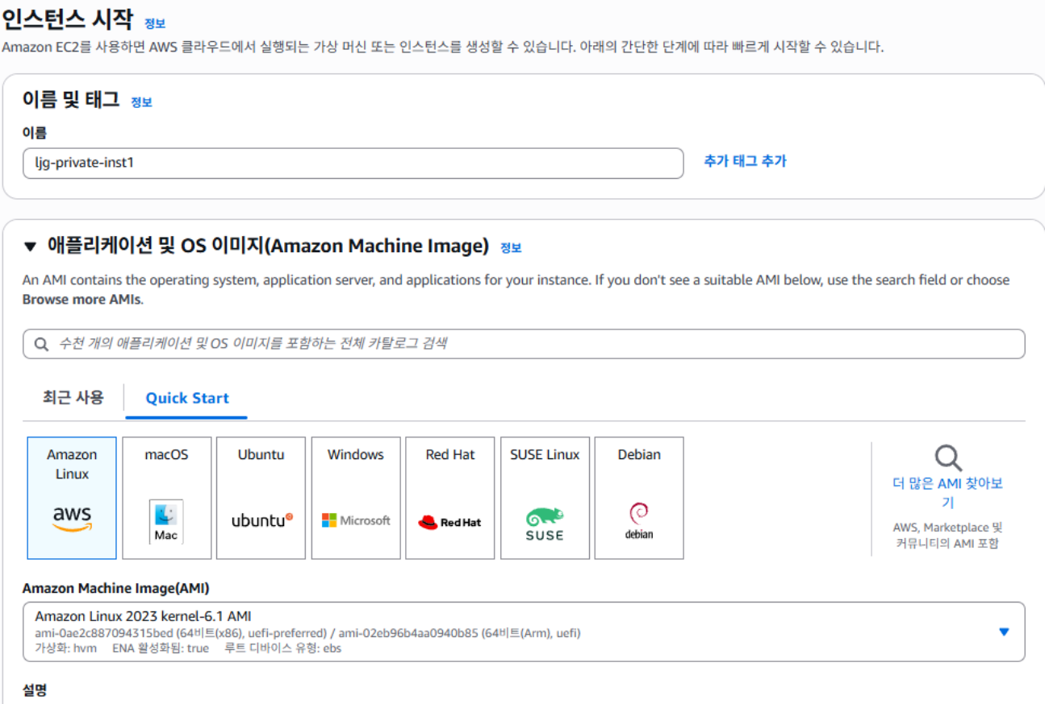
Private 인스턴스 생성

Slide 24
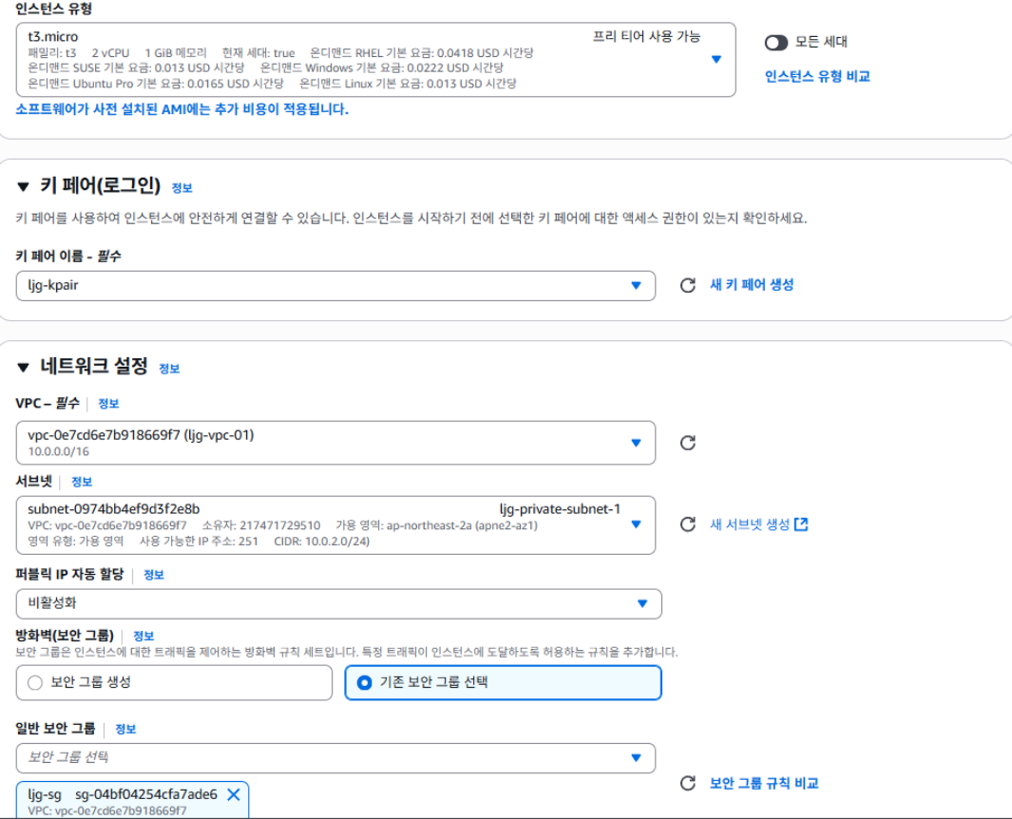
Private 인스턴스 생성

Slide 25
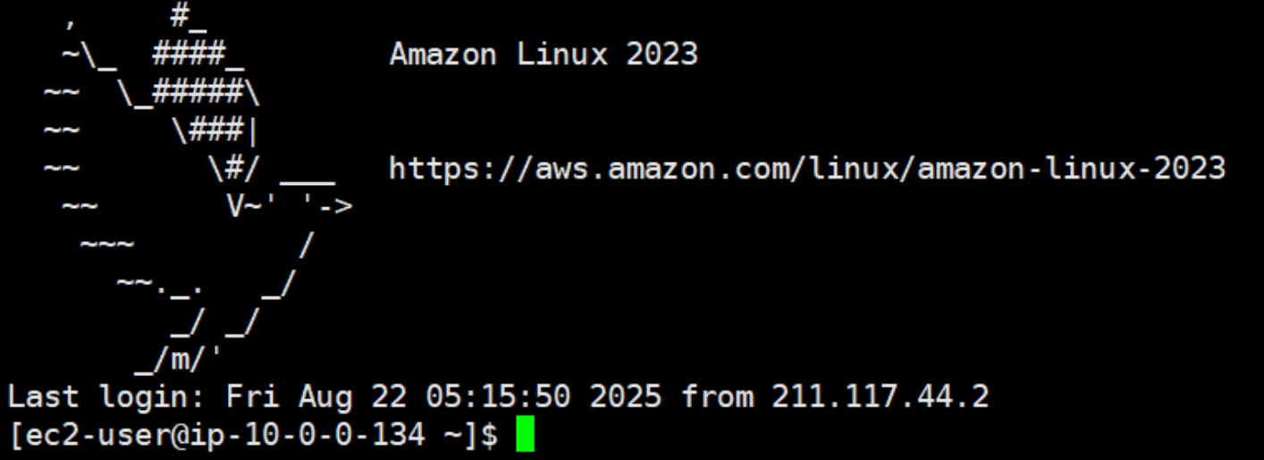
Public Instance 접속

Slide 26
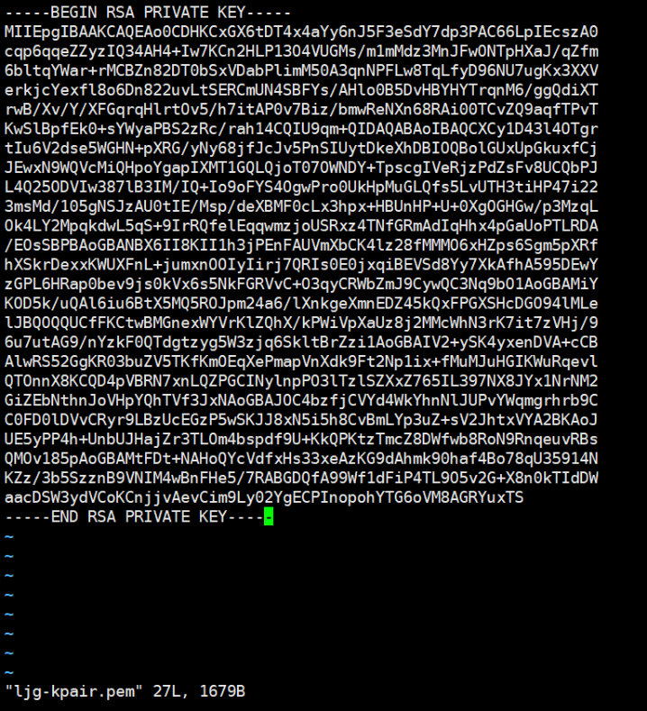
Vi 생성후 K-pair 넣고 권한 변경

Slide 27
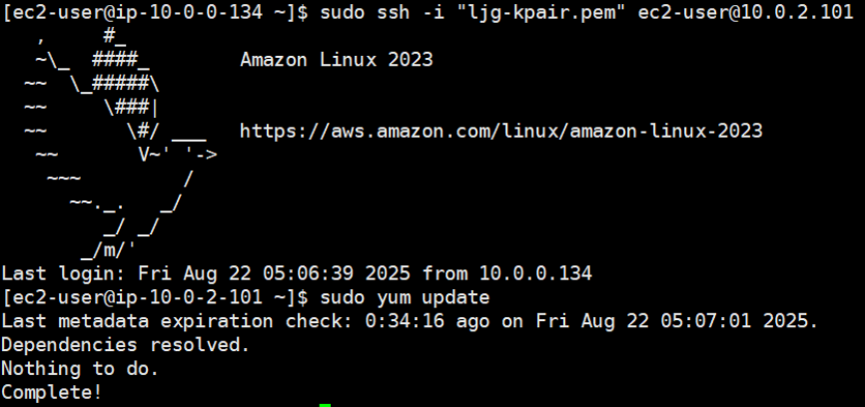

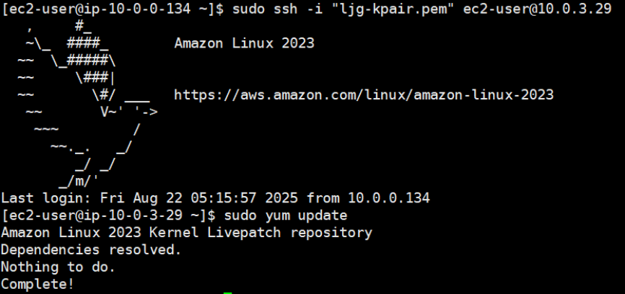
Private Instance 접속 1,2 후 yum update

Slide 28

THANK YOU!
임재근

